Slide 1
TALLER DE VIGILANCIA: Retos para la vigilancia en tiempos de Covid-19.
EXPOSICIÓN RABICA

Slide 2
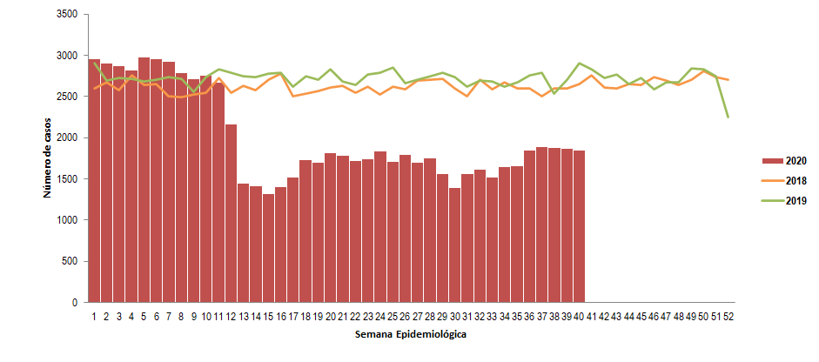
Comportamiento notificación de casos de APTR Colombia 2018 - 2020
PERIODO | N° DE CASOS
Acumulado a SE 40 2018 | 104 466
Acumulado a SE 40 2019 | 109 1243
Acumulado a SE 40 2020 | 80 268
26,4 %

Slide 3
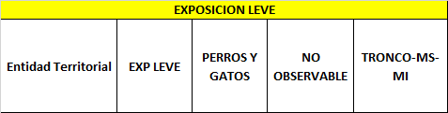
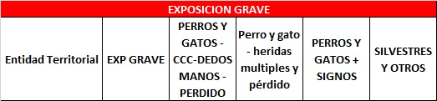
Valor predictivo positivo
INDICADORES
Exposiciones Leves
Exposiciones Graves
Proporción de verdaderos casos con exposiciones leves captados del total de casos notificados
Proporción de verdaderos casos con exposiciones graves captados del total de casos notificados
Herramienta de Seguimiento

Slide 4
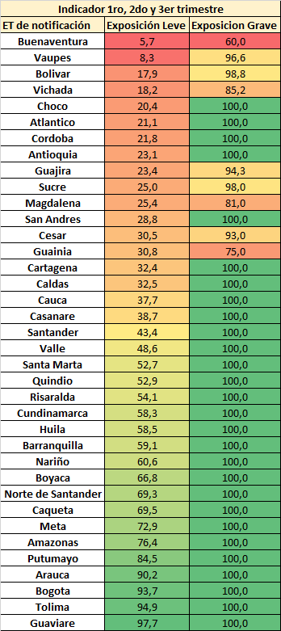
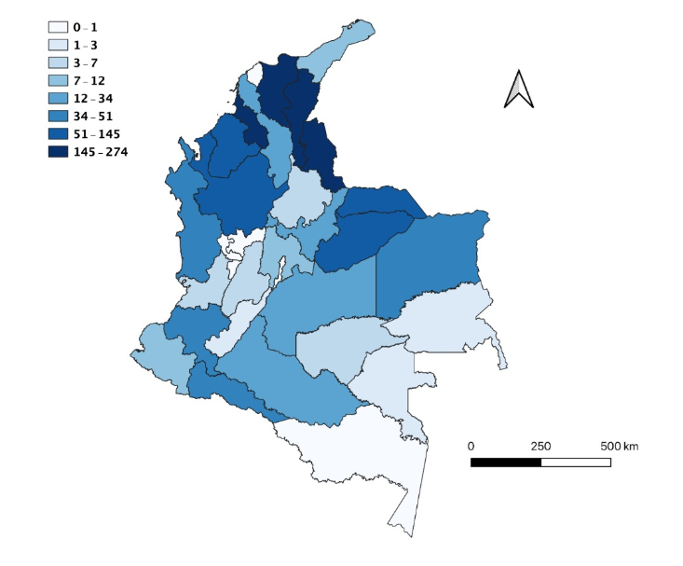
Circulación viral del virus de la rabia, Colombia 2009-2020
Casos confirmados de rabia humana

Slide 5
Búsqueda Activa Institucional
FORTALECIMIENTO DE LA VIGILANCIA
Circulación viral
Silencio Epidemiológico
Decremento en la notificación
Departamentos
Municipios
Herramienta de Seguimiento
Propuesta

